Slide 1
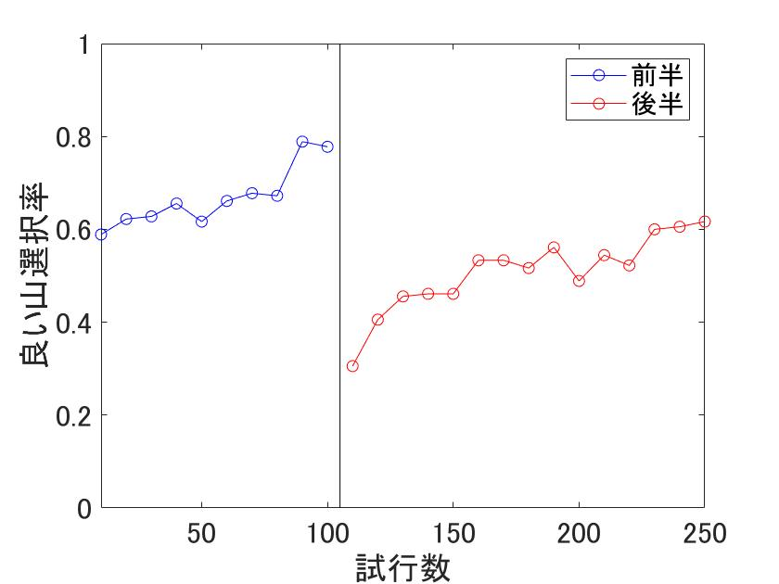
良い山を引く割合の推移

Slide 2
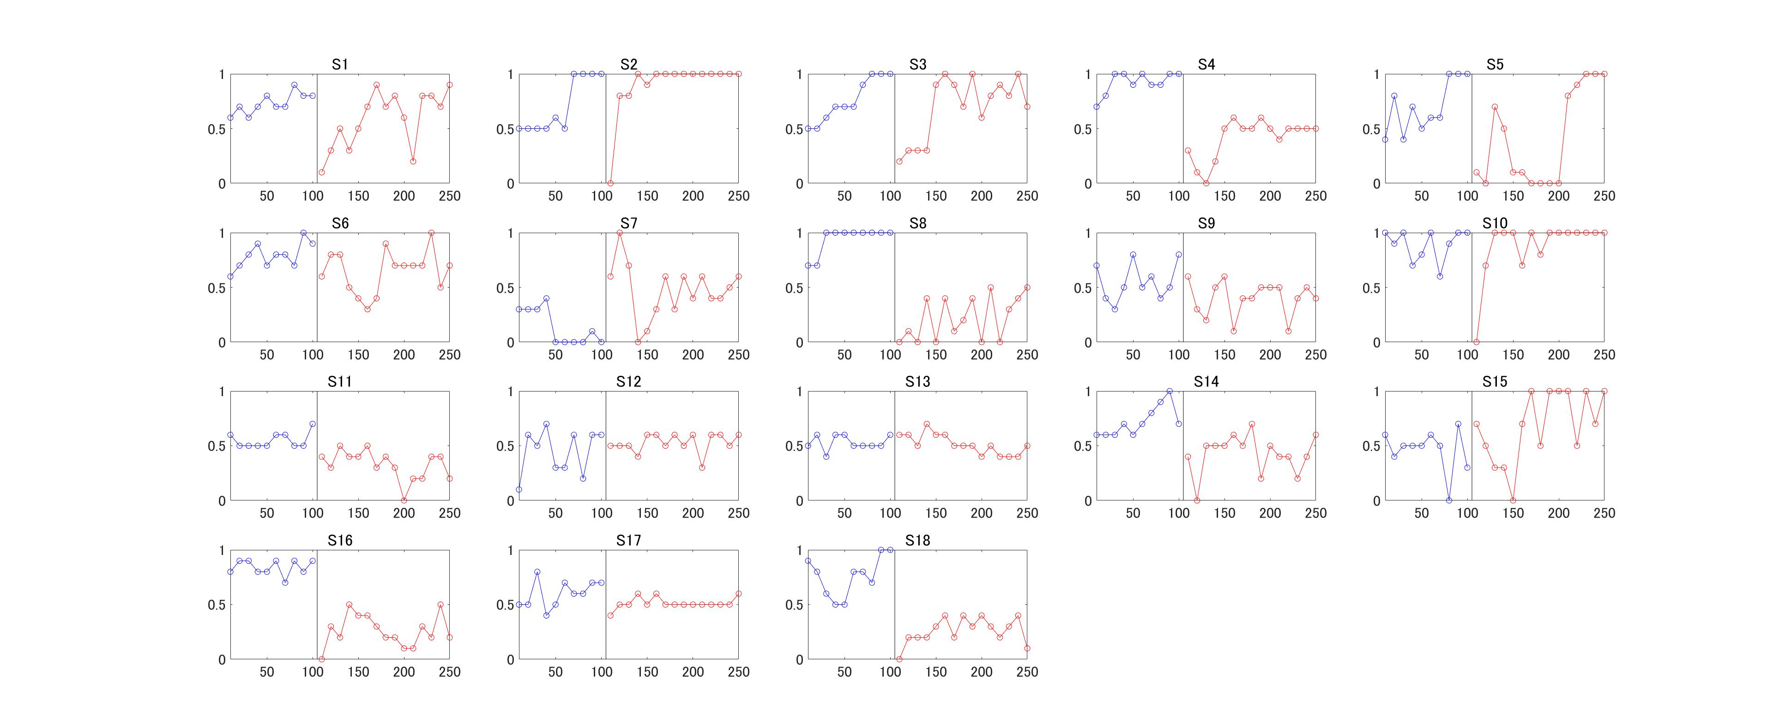
参加者ごと

Slide 3
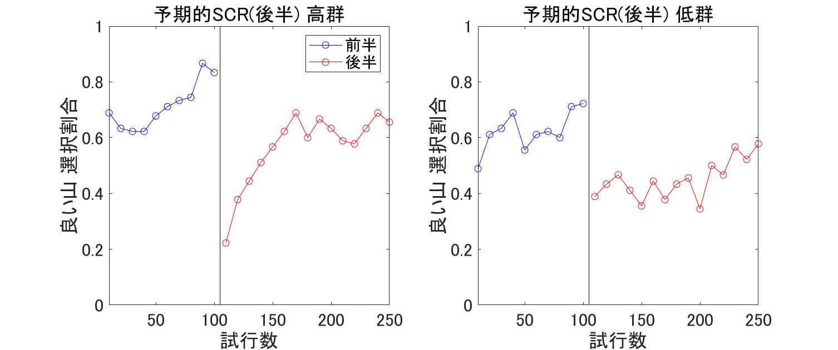
SCR 2群

Slide 4
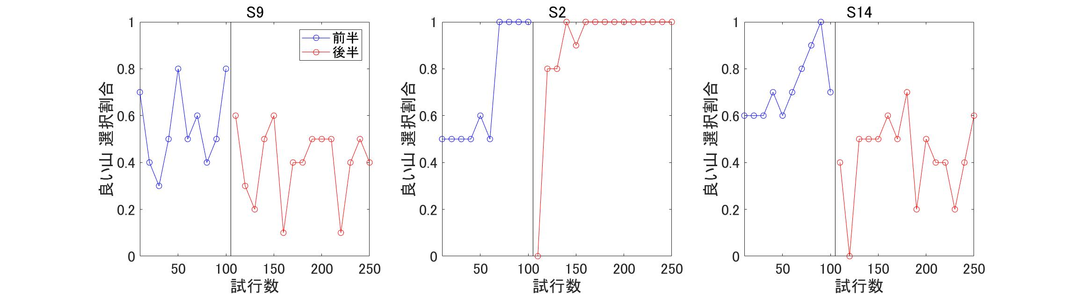
SCR 上位3名

Slide 5
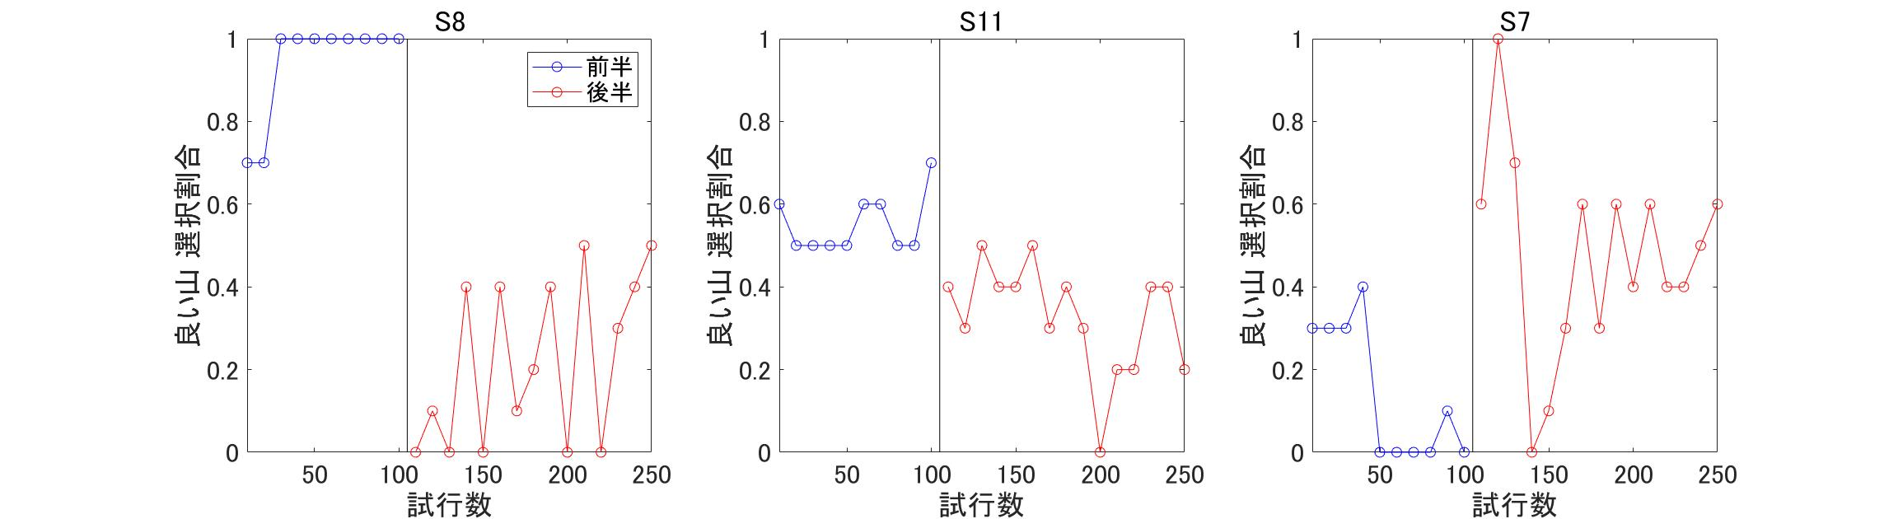
SCR 下位3名

Slide 6
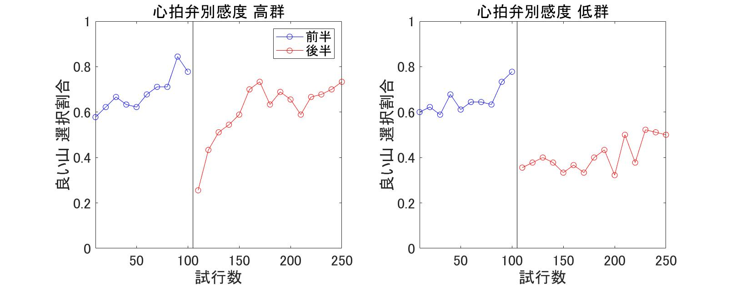
心拍弁別感度 2群

Slide 7
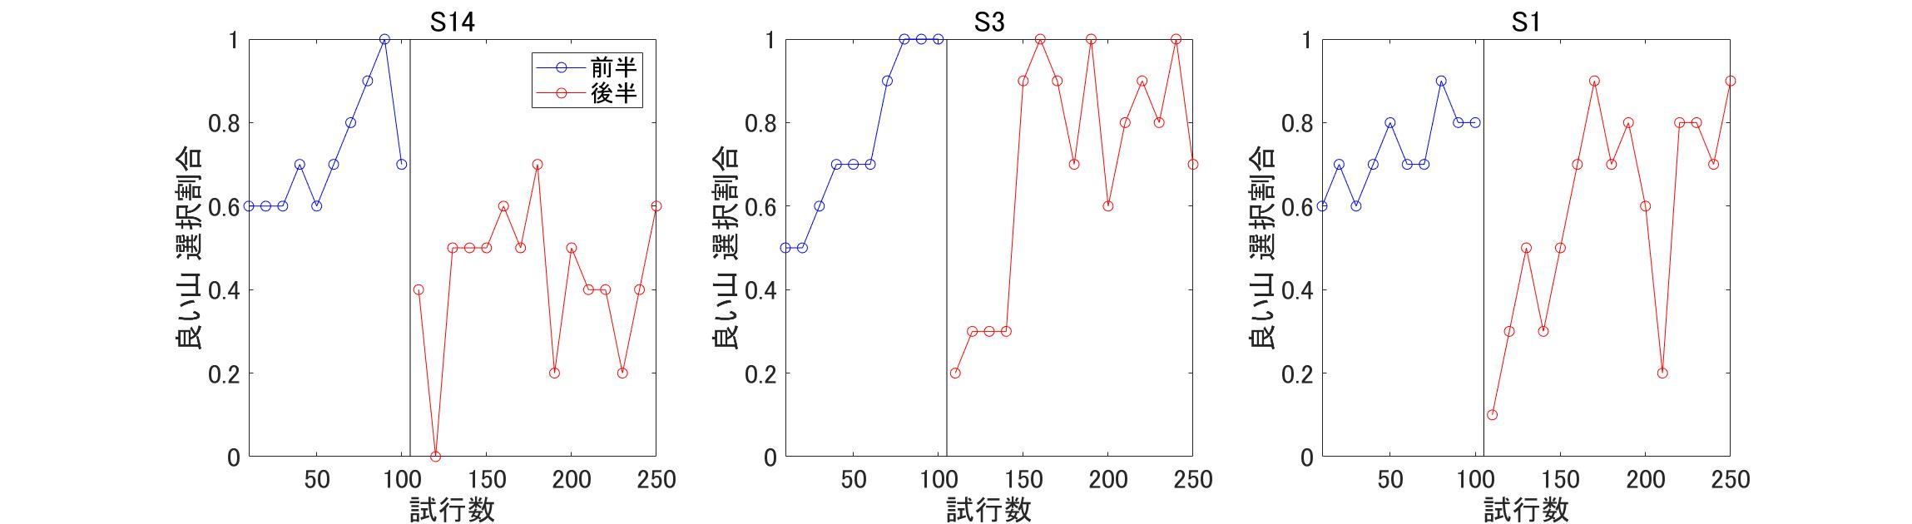
心拍弁別感度 上位3名

Slide 8
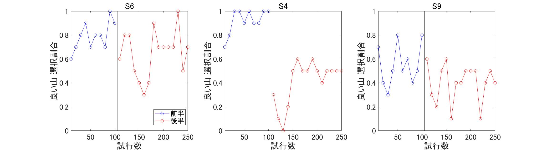
心拍弁別感度 下位3名

